Slide 2
De Bijbel is geen patatje speciaal
Wat is de Bijbel en hoe leer ik die lezen?

Slide 3
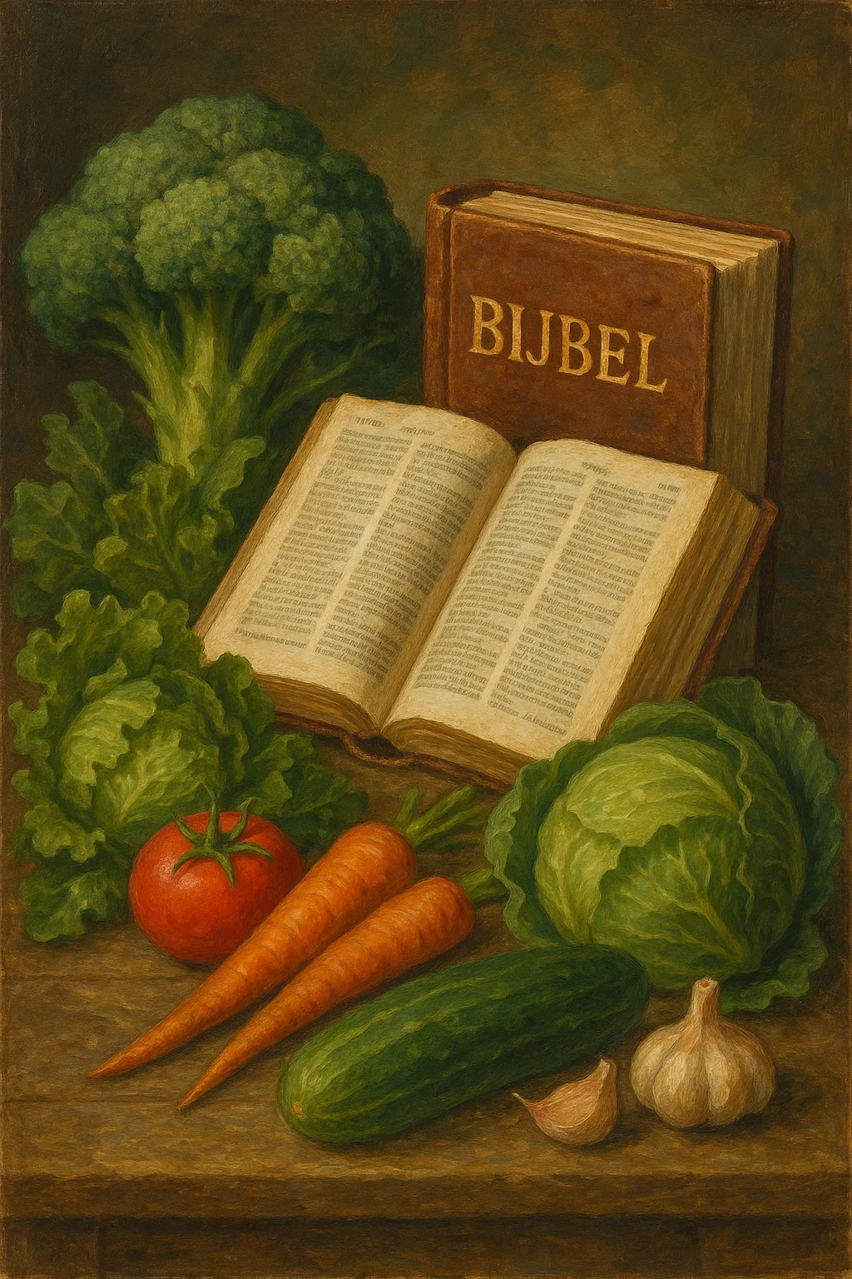
Wat gaan we doen?
Bidden
Terugblik
Zingen
De Bijbel begrijpen
Oefenen
Danken

Slide 4
Bidden

Slide 5
De Bijbel is geen patatje speciaal maar wel voeding voor het leven kernzin

Slide 6
Terugblik
Wat bleef bij je hangen in wat ds. Chris vertelde?
Welke stemmen hoor je het meest in je leven?
Wanneer heb jij voor het laatst écht rust gevoeld?

Slide 7

Lied
Maak een keuze uit de liederen die in het word document staan.

Slide 8
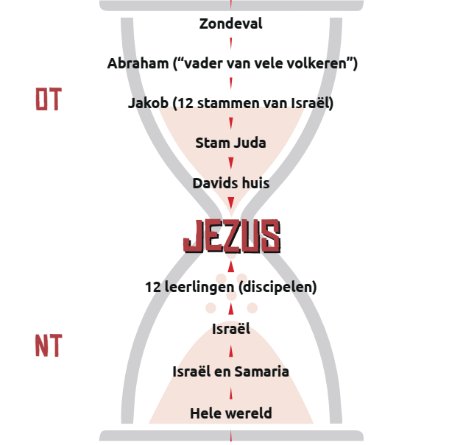
De Bijbel begrijpen
De Bijbel is niet één boek maar bestaat uit 66 boeken waarin God geschiedenis schrijft in de levens van zondige mensen.

Slide 9

De bijbel open
Lees met elkaar:
Psalm 23 of Johannes
10:7 t/m 16
Pas hieraan de lees methodes toe die volgen

Slide 10
Oefenen met lezen (zweedse methode)
Zet met een pen of potlood een ? wanneer je een zin/opmerking/vers niet
Begrijpt.
Een ! als bij dat gedeelte een lichtje gaat branden (nu begrijp ik het! of: dit is een nieuw inzicht voor mij!) en een als dat gedeelte je raakt.
Noteer dit en vertel elkaar wat je niet begrepen hebt, wat je nu juist
opgevallen is ! en wat je geraakt heeft. Wat leert de bespreking?

Slide 11
Oefenen met lezen (W-vragen)
Lees de tekst en vraag je de volgende dingen af:
wie doet/zegt hier wat? (noteer alle personen die iets doen/zegt)
wat doet/zegt diegene? (schrijf op wat deze persoon doet/zegt)
tegen wie doet/zegt diegene dat?
waarom doet/zegt diegene dat?

Slide 12
Oefenen met lezen (W-vragen)
Lees de tekst en vraag je de volgende dingen af
5. wat vind je van deze tekst?
6. wat hoor je? voel je? proef je?
7. vat de boodschap van de tekst samen in een paar zinnen.
8. wat zegt deze tekst over Jezus? wat kan ik hiermee?

Slide 13
Oefenen met lezen (De journalist)
Wanneer je journalist zou zijn, welke vragen zou je stellen aan de personen in deze tekst?
Vat eens samen wat je in de krant zou plaatsen?
Bedenk een pakkende kop die de lading dekt.

Slide 14
Oefenen met lezen (Ontdekkend)
Lezen (of: verkennen/observeren): Je stelt jezelf de vraag: Wat staat er?
Luisteren (of: verklaren/interpreteren): Je stelt jezelf de vraag: Wat betekent het?
Leren (of: verwerken/toepassen): Je stelt jezelf de vraag: Wat zegt dit over Jezus en hoe beïnvloedt dit mijn leven

Slide 15
De Bijbel is geen patatje speciaal maar wel voeding voor het leven kernzin

Slide 16
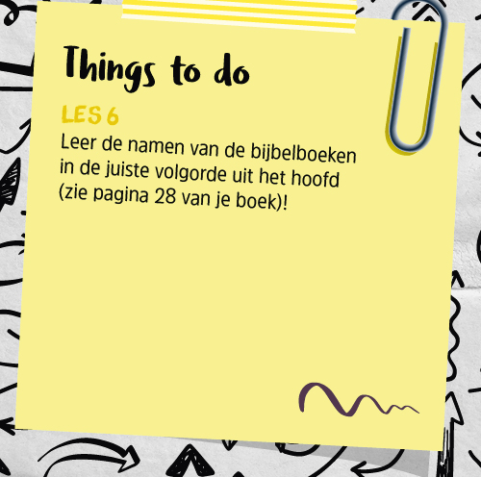
Huiswerk
Leer groentes eten, leer eens de Bijbelboeken op een rij!

Slide 17
Bijbel boeken spel!

Slide 18
Danken

